Slide 1
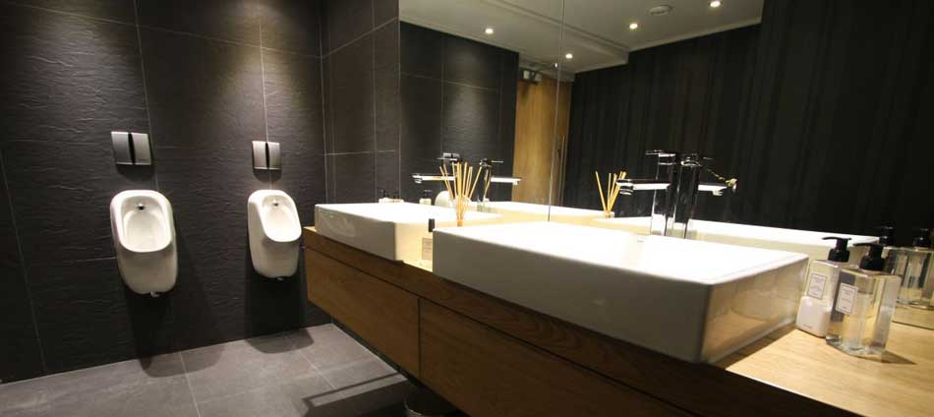
HIGIENE EN
SANITARIOS

Slide 2
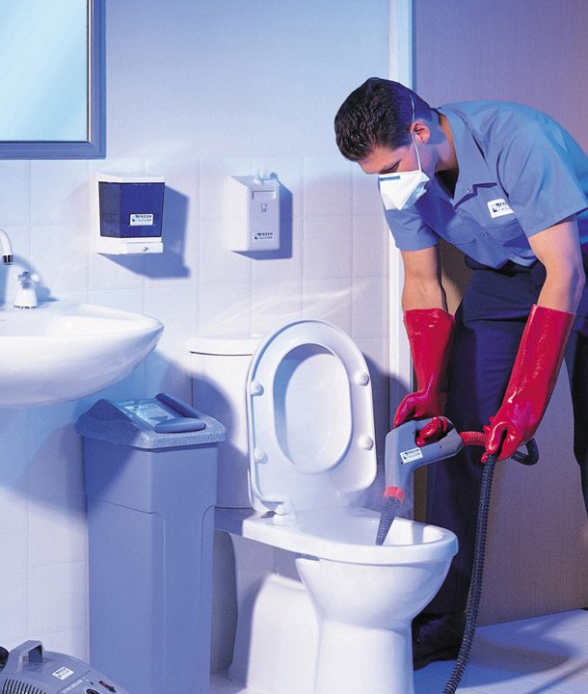
Los sanitarios son piezas clave en baños y que requieren un elevado grado de higiene , por lo que se hace necesario fijar una respuesta diaria de mantenimiento y a la semana hacer una limpieza profunda para impedir la proliferación de bacterias y gérmenes que se encuentran allí y que pueden desarrollarse , también los sanitarios están expuestos al deterioro de superficies por no limpiar con los materiales correctos

Slide 3
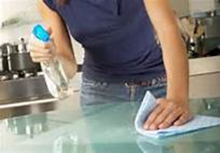
Para la limpieza de superficies esmaltadas que encontramos en los sanitarios, se debe evitar el uso de productos concentrados ni sustancias que contengan componentes abrasivos enérgicos.
No se deben utilizar bajo ningún concepto disolventes que dañan irreversiblemente estas superficies.

Slide 4
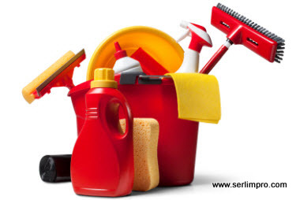
Para establecer un correcto protocolo de limpieza en baños y aseos hay que empezar la limpieza por bañera o ducha y considerar el inodoro como un elemento aislado para el que hay que tener útiles específicos de limpieza que no serán utilizados para el resto

Slide 5
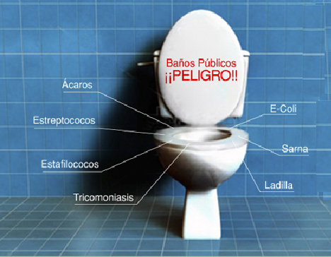
Gérmenes y tipos de enfermedades

Slide 6
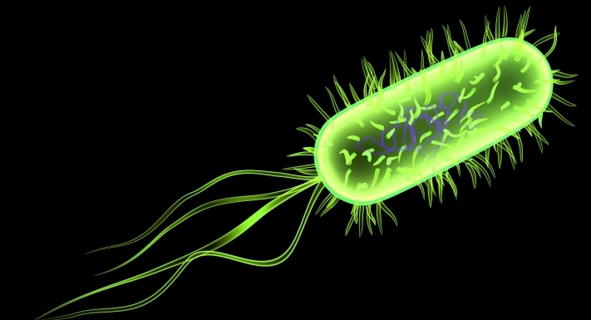
E-coli
La E-coli es una bacteria muy común que se encuentra normalmente en las heces y tracto intesrinal de los seres humanos y la mayoría de los animales. La mayoría de las cepas de E. coli son inofensivas. Sin embargo, algunas cepas producen toxinas en el cuerpo y causan enfermedades. La infección más común que resulta del envenenamiento de E. coli induce fiebre leve, calambres estomacales, vómitos y diarrea, que generalmente desaparecen en una semana.

Slide 7
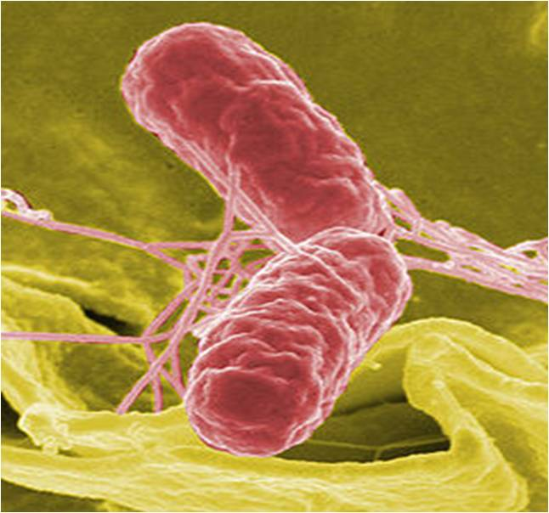
Salmonela
La salmonella puede vivir en el interior del intestino de los seres humanos y animales. La salmonelosis (infección de la salmonela) se produce cuando esta bacteria es ingerida. En cuartos de baño, esta bacteria se propaga por la gente que no cierre la tapa del inodoro antes de descargarlo y no lavarse las manos después de usar el baño.

Slide 8
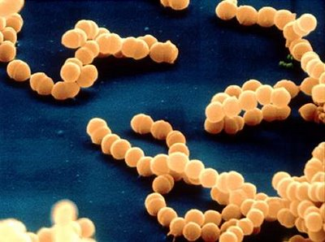
Estreptococo
El estreptococo es una bacteria común que puede conducir a la enfermedad por estreptococo. Si bien esta es una infección común, puede en ocasiones dar lugar a problemas de salud más graves, como enfermedad renal o fiebre reumática. La dolencia más común que se presenta en una infección por el estreptococo es "faringitis estreptocócica". La infección se puede evitar en gran medida, al igual que la mayoría de las infecciones causadas por bacterias comunes en el cuarto de baño, siguiendo una higiene adecuada y al lavarse las manos, cambiar regularmente las toallas de mano y el uso de los aplicadores para el jabón líquido en lugar de barras de jabón para lavarse las manos.

Slide 9

Gerba et al. 1975 encontró que las bacterias y virus inoculados en la taza del inodoro antes de la descarga fueron emanados de la taza durante la descarga y se establecieron alrededor del baño hasta por dos horas. El número de bacterias emanadas estuvo directamente relacionado con el número de organismos presentes en la taza.

Slide 10
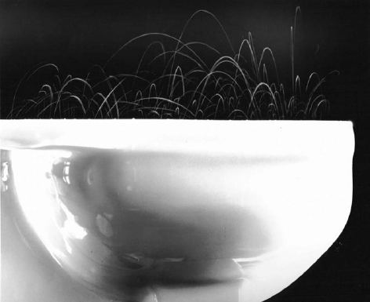
Gotas expulsadas después de la descarga.

Slide 11
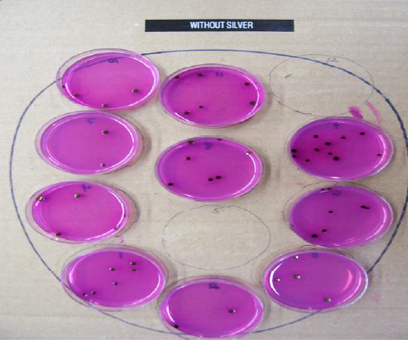
Colonias de E. coli en agar mEndo después de colocar las cajas en la parte superior del inodoro durante la descarga.

Slide 12

Gotas de agua en papel sensible al agua colocado en la parte superior del inodoro durante la descarga.

Slide 13
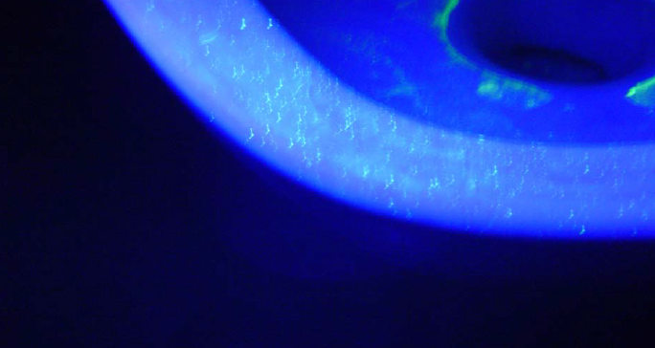
Gotas fluorescentes en el borde de un urinario después de la descarga.

Slide 14
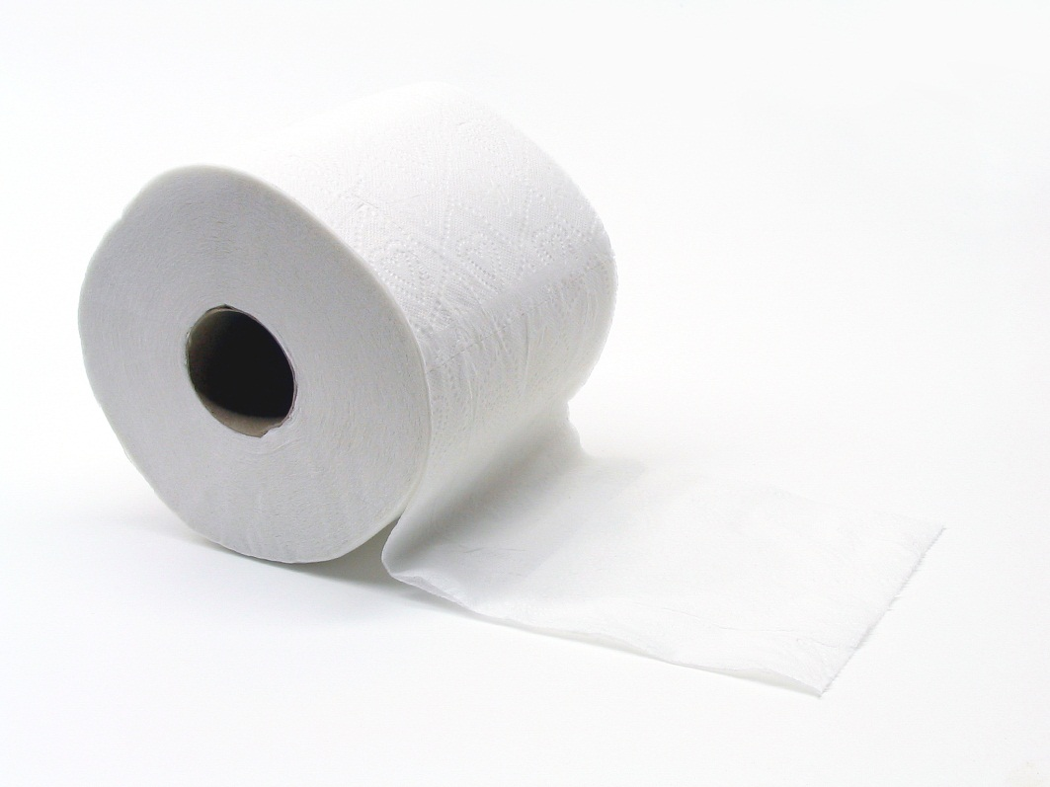
La primera línea de defensa contra la transmisión de enfermedades es el papel higiénico.
Las toallas de baño son personales, cada miembro de la familia debe tener una y se tiene que preocupar de secarla o dejarla extendida después de su uso. Todas las superficies del baño-incluida la grifería hay que limpiarlas y desinfectarlas.

Slide 15

Si existiera moho utilizar algún desinfectante.
Los pasos a seguir son los siguiente:
  Se debe barrer el baño.
  Limpiar la bañera o plato de ducha:
Comenzamos por la bañera, con el duchador retirar restos de cabellos o arenillas; luego frotar el esmalte de la bañera con el limpiador en crema o polvo y una esponja .

Slide 16
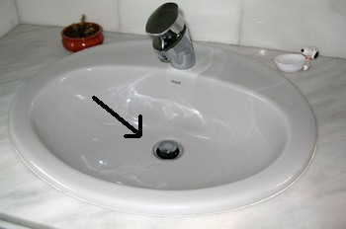
Limpiar el lavabo:
Los demás artefactos, como el lavamanos se limpian con el mismo procedimiento que la bañera. Cuando todos los artefactos estén perfectamente aclarados, puede impregnar el paño con un producto con olor a pino, floral o el que usted prefiera y repasar los artefactos .

Slide 17
Limpiar la grifería del baño:
La limpieza de la grifería se realiza con una escobilla pequeña, esta permite llegar con comodidad a los bordes y retirar cualquier indicio de hongos o sarro.
Limpiar la cisterna del inodoro
Al que más dedicación hay que dedicarle, por que es el más expuesto a gérmenes y bacterias. Una vez al mes hay que limpiar el interior de la cisterna.

Slide 18
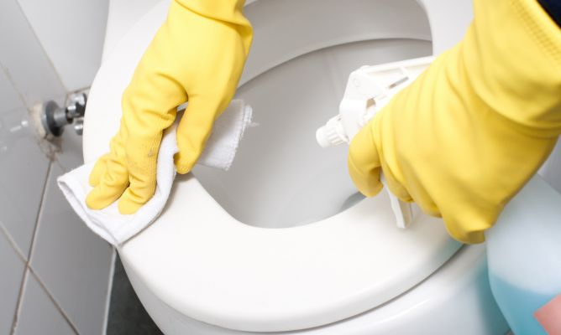
Limpiar la taza del inodoro:
Utilizar un desinfectante a base de cloro como la lejía o el amoniaco, rociar la taza y dejar actuar. Luego con la escobilla limpiar las paredes laterales interiores de la taza y dejar correr el agua

Slide 19
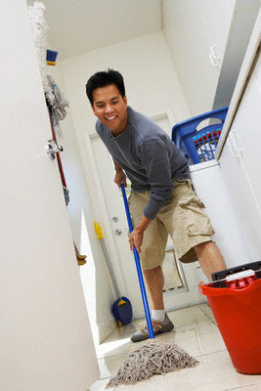
Si cada familia se diera cuenta de los beneficios que se derivan de observar una limpieza estricta, realizarían esfuerzos denodados para quitar cada impureza tanto de su cuerpo como de su casa, y harían extensivos sus esfuerzos aun a sus alrededores. (Consejos sobre la salud p 70)

Slide 20

Toda familia que valora su salud debe limpiar sus casas y sus alrededores y mantenerlos libres de toda clase de substancias en descomposición. (Consejos sobre la salud p 70)

Slide 21
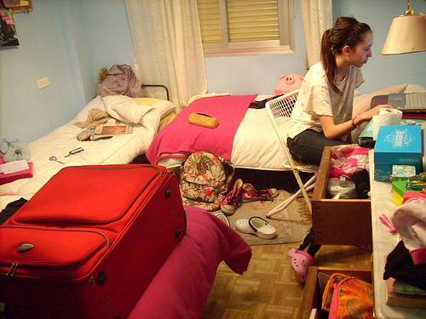
La negligencia y la suciedad que se observan a veces son detestables; y es asombrosa la ignorancia de las consecuencias de estas cosas nocivas sobre la salud…

Slide 22
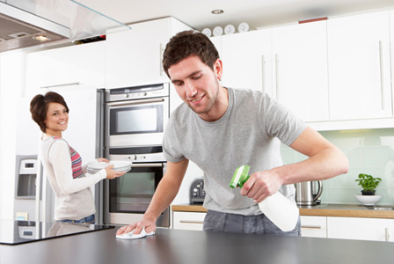
…Los lugares así contaminados deben ser desinfectados con cal o cenizas, especialmente durante el verano, o mediante el entierro diario de basura. (Consejos sobre la salud p 71)

